Slide 1

THỨ HAI
SAU CHÚA NHẬT XXIX
THƯỜNG NIÊN

Slide 2
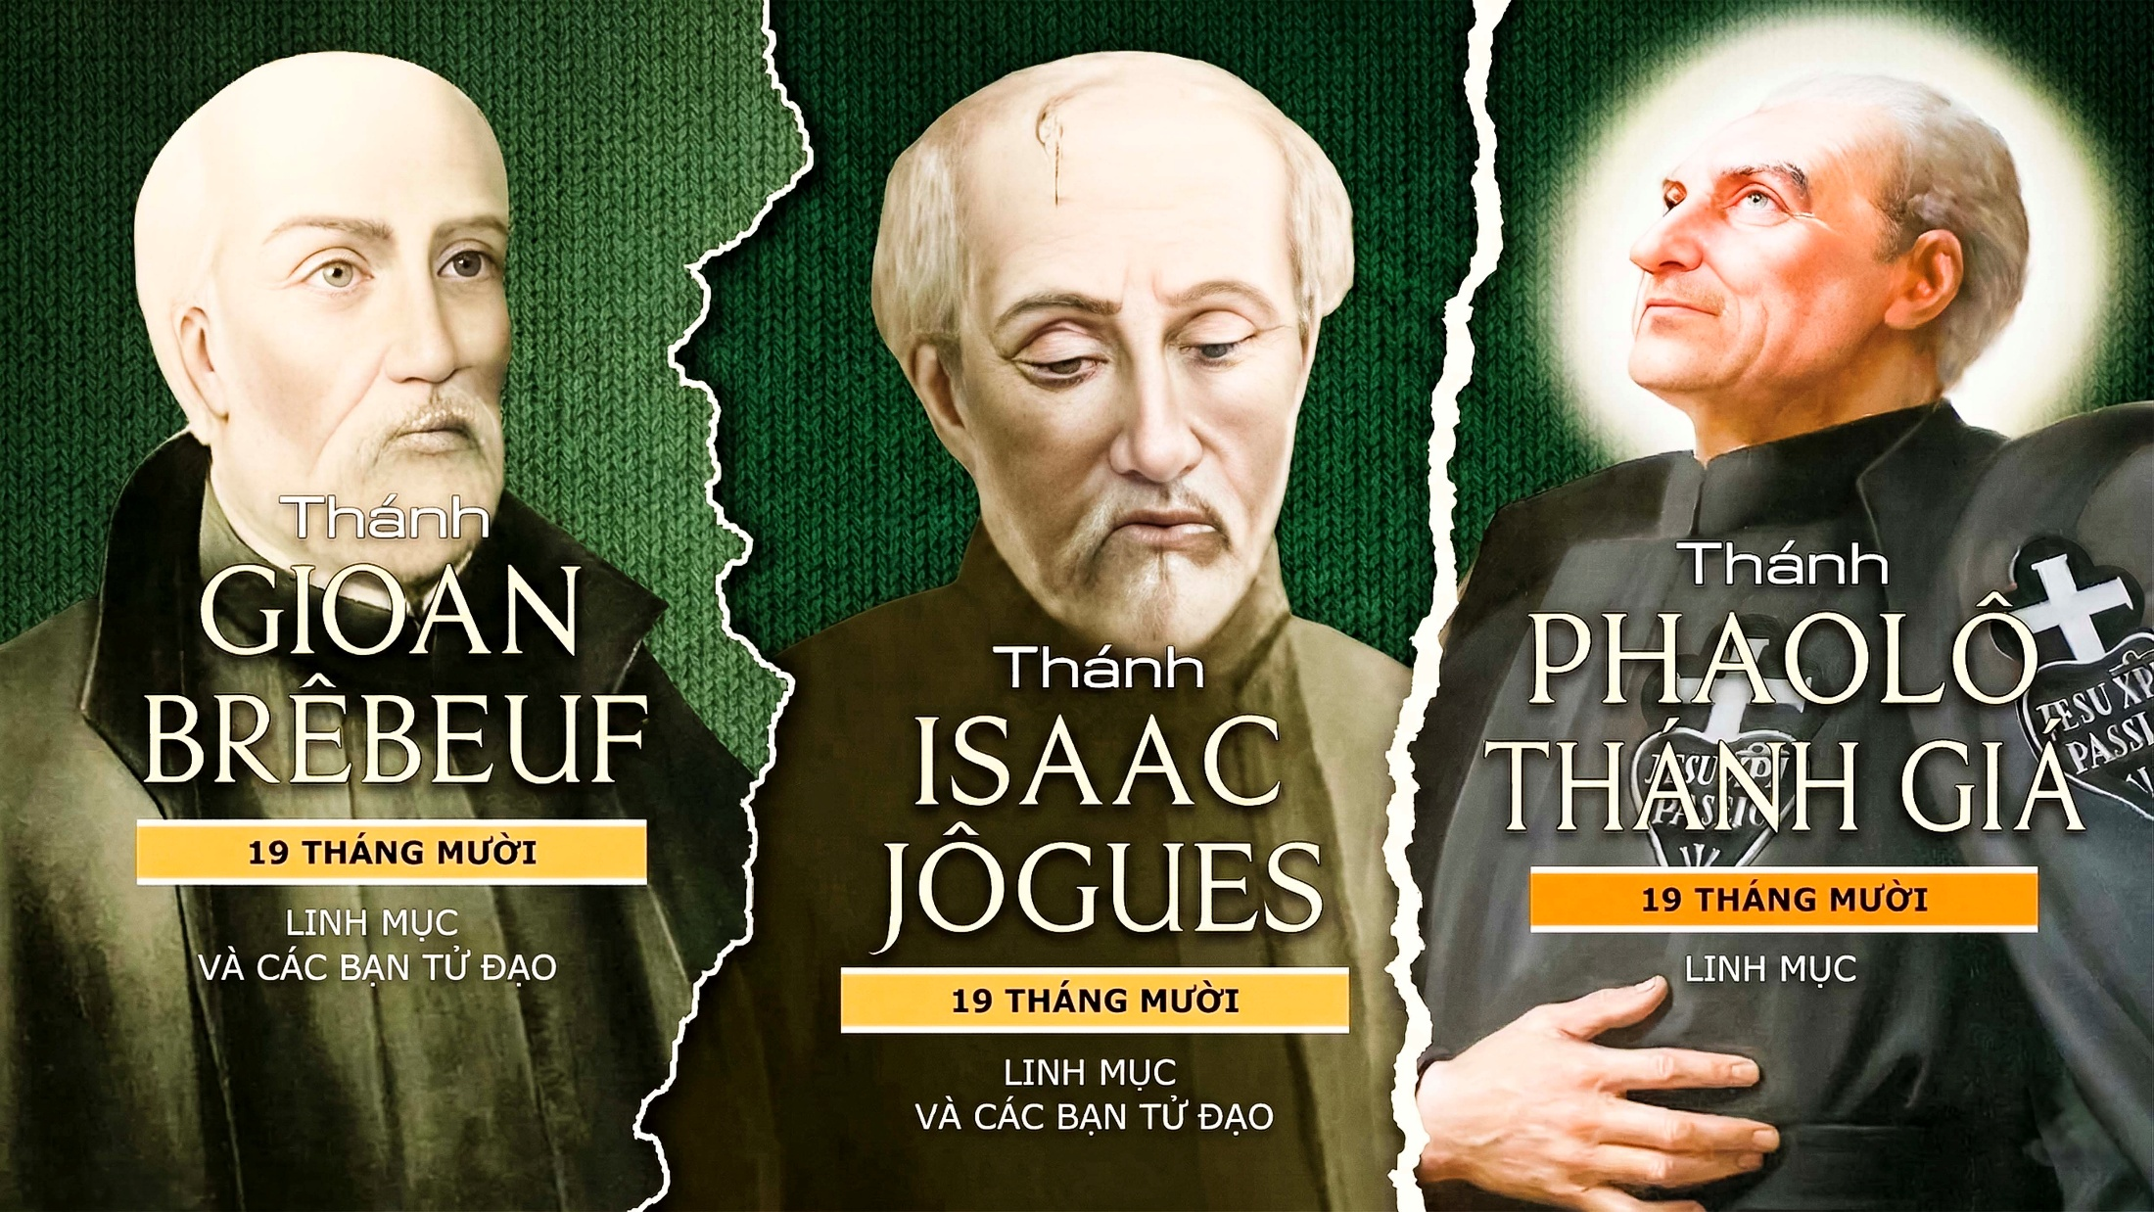

Slide 3
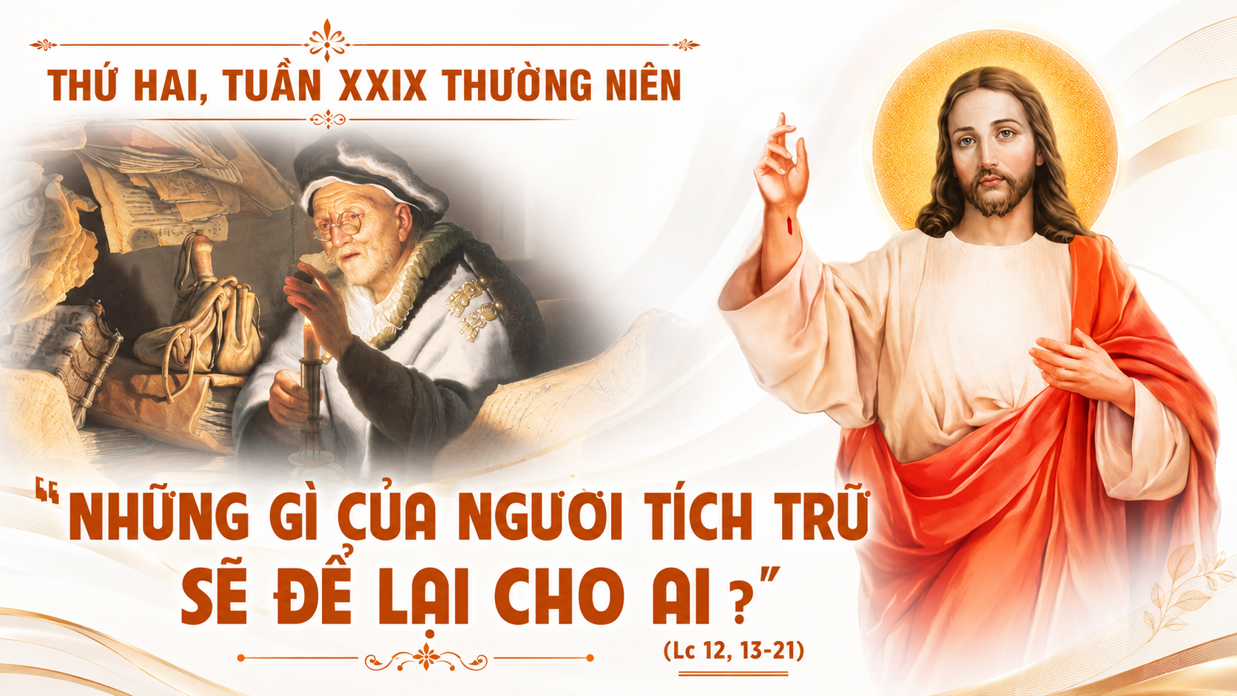

Slide 4

Ca Nhập Lễ
HÁT LÊN BÀI CA
Kim Long

Slide 5
ĐK: Hát lên bài ca, hỡi ngàn dân, hãy hát lên bài ca chúc tụng Thiên Chúa. Sáng trong niềm tin, một niềm tin, khắp thế nhân chung tiếng hoan ca dâng Chúa thiên đình.

Slide 6
TK1: Về đây muôn người nhạc tấu vang trời cùng hát muôn lời hòa tiếng nơi nơi tung hô Chúa. Trong nắng ban mai, hoa lá khoe tươi, chim hót vui say, muôn khúc tân ca mau vang hòa.

Slide 7
ĐK: Hát lên bài ca, hỡi ngàn dân, hãy hát lên bài ca chúc tụng Thiên Chúa. Sáng trong niềm tin, một niềm tin, khắp thế nhân chung tiếng hoan ca dâng Chúa thiên đình.

Slide 8
TK2: Về đây muôn người nhạc tấu vang trời cùng hát muôn lời hòa tiếng nơi nơi tung hô Chúa. Trong bóng đêm thanh, tinh tú long lanh, mây gió đùa nhanh, muôn khúc tân ca mau vang hòa.

Slide 9
ĐK: Hát lên bài ca, hỡi ngàn dân, hãy hát lên bài ca chúc tụng Thiên Chúa. Sáng trong niềm tin, một niềm tin, khắp thế nhân chung tiếng hoan ca dâng Chúa thiên đình.

Slide 10
TK3: Về đây muôn người nhạc tấu vang trời cùng hát muôn lời hòa tiếng nơi nơi tung hô Chúa. Trong ánh xuân tươi, trong gió đông tan, qua khắp không gian, muôn khúc tân ca mau vang hòa.

Slide 11
ĐK: Hát lên bài ca, hỡi ngàn dân, hãy hát lên bài ca chúc tụng Thiên Chúa. Sáng trong niềm tin, một niềm tin, khắp thế nhân chung tiếng hoan ca dâng Chúa thiên đình.

Slide 13


Slide 14

Đáp ca:
Chính Chúa dựng nên ta, và ta thuộc về Người.

Slide 15
Alleluia-Alleluia:
Phúc thay ai có tâm hồn nghèo khó, vì Nước Trời là của họ.
Alleluia.

Slide 17

CA DÂNG LỄ
DÂNG
Anh Tuấn

Slide 18
Tk1: Này đây bông lúa mới, với đây chùm nho tươi. Hoa màu ruộng đồng còn đang ngát hương thơm nồng. Cùng công lao sớm tối, tháng năm đầy lo toan. Xin kính dâng Ngài hoa trái thơm lành Ngài đã thương ban.

Slide 19
Đk: Xin dâng, xin dâng lên Chúa bánh rượu ngon xin Ngài đoái trông. Xin dâng, xin dâng lên Chúa xác hồn con, xin Ngài đỡ nâng.

Slide 20
Tk2: Và xin dâng tiến Chúa, phút giây đời an vui. Dâng Ngài tình yêu cùng bao ước mơ trong đời. Cùng dâng bao nước mắt, với bao niềm thương đau. Bao nỗi cơ cầu, mùa nắng dãi dầu cuộc sống hôm nay.

Slide 21
Đk: Xin dâng, xin dâng lên Chúa bánh rượu ngon xin Ngài đoái trông. Xin dâng, xin dâng lên Chúa xác hồn con, xin Ngài đỡ nâng.

Slide 24
CA NGUYỆN HIỆP LỄ
CÓ BAO GIỜ
Nam Hoa

Slide 25
TK1: Có bao giờ con thấy Chúa, có bao giờ con thấy Chúa đến xin con đôi chút cơm thừa gạo rơi? Có bao giờ con thấy Chúa, có bao giờ con thấy Chúa đến xin con ly nước lã nhạt cầm hơi.

Slide 26
ĐK: Nhưng con đâu con đâu có ngờ, bao lâu nay bao lâu đến giờ mỗi khi con giúp đỡ ai vì lòng thương yêu bác ái. Dù là việc đơn sơ nhỏ bé, dù là người vô danh trần thế thì cũng là làm cho Chúa đấy thôi. Nhưng con nay con nay biết rồi, chung quanh con nay nhận rõ Người: mỗi khi con giúp đỡ ai vì lòng thương yêu bác ái. Dù là việc đơn sơ nhỏ bé, dù là người vô danh trần thế thì cũng là làm cho Chúa mà thôi.

Slide 27
TK2: Có bao giờ con thấy Chúa, có bao giờ con thấy Chúa đến xin con manh áo che mình lạnh căm? Có bao giờ con thấy Chúa, có bao giờ con thấy Chúa đến xin con như khách lỡ đường trọ đêm.

Slide 28
ĐK: Nhưng con đâu con đâu có ngờ, bao lâu nay bao lâu đến giờ mỗi khi con giúp đỡ ai vì lòng thương yêu bác ái. Dù là việc đơn sơ nhỏ bé, dù là người vô danh trần thế thì cũng là làm cho Chúa đấy thôi. Nhưng con nay con nay biết rồi, chung quanh con nay nhận rõ Người: mỗi khi con giúp đỡ ai vì lòng thương yêu bác ái. Dù là việc đơn sơ nhỏ bé, dù là người vô danh trần thế thì cũng là làm cho Chúa mà thôi.

Slide 29
TK3: Có bao giờ con thấy Chúa, có bao giờ con thấy Chúa sống cô đơn trong chốn lao tù mà thăm? Có bao giờ con thấy Chúa, có bao giờ con thấy Chúa ốm đau rên than chống cơn bệnh ngày đêm.

Slide 30
ĐK: Nhưng con đâu con đâu có ngờ, bao lâu nay bao lâu đến giờ mỗi khi con giúp đỡ ai vì lòng thương yêu bác ái. Dù là việc đơn sơ nhỏ bé, dù là người vô danh trần thế thì cũng là làm cho Chúa đấy thôi. Nhưng con nay con nay biết rồi, chung quanh con nay nhận rõ Người: mỗi khi con giúp đỡ ai vì lòng thương yêu bác ái. Dù là việc đơn sơ nhỏ bé, dù là người vô danh trần thế thì cũng là làm cho Chúa mà thôi. Kính Chúa yêu người trọn mười điều răn.

Slide 32
Ca kết lễ
HOA MÂN CÔI
Lm. Kim Long

Slide 33
Đk: Một tràng hoa Mân Côi, hương thơm ngào ngạt thắm ân tình. Từng lời kinh sốt mến, xin dâng về Nữ Vương hiển vinh.

Slide 34
Tk1: Khi an vui thái hòa như ngày thiên sứ truyền tin. Như trong đêm Ngôi Lời giáng trần, như khi Mẹ gặp lại Con Chúa: kết hoa kinh để dâng Mẹ.

Slide 35
Đk: Một tràng hoa Mân Côi, hương thơm ngào ngạt thắm ân tình. Từng lời kinh sốt mến, xin dâng về Nữ Vương hiển vinh.

